Slide 1
Elektra
Parengė Miglė Borodičaitė ir Emilija Veličkaitė 7c
Kauno jėzuitų gimnazija

Slide 2


Slide 3
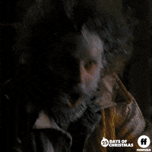
Turinys
Kas yra elektra?
Kaip įsielektrina kūnai?
Kas yra elektroskopas?
Kaip teka elektros srovė?
Kas yra elektros energija?
Kaip sudaromos elektros grandinės?

Slide 4
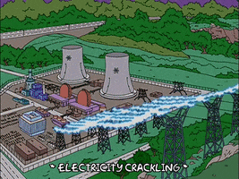
Kas yra elektra?
Elektros srovė - tai vienas iš fizikoje nagrinėjamų reiškinių. Ji tiria elektros ir magnetų sąveiką.

Slide 5
Įsielektrinimas
Kūnai įsielektrina dėl trinties, kurios metu elektronai pereina iš vieno kūno į kitą. Kūnai įsielektrina vienodo dydžio, tačiau priešingų ženklų krūvių. Priešingi krūviai traukia vienas kitą, o vienodi - stumia.

Slide 6
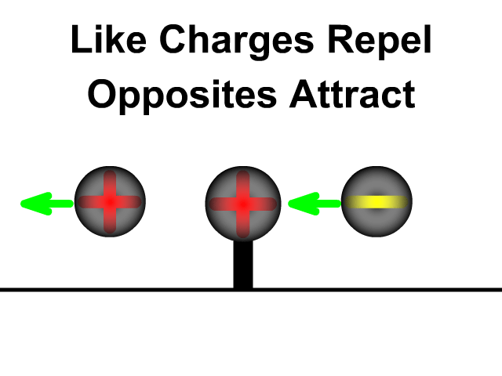



Krūviai
Kūnams įsielektrinant naujų elektronų neatsiranda, jie tik pereina iš vieno kūno į kitą. Kūnas kuriam trūksta elektronų yra įelektrintas teigiamai, o kūnas turintis elektronų perteklių įelektrintas neigiamai. Elektronams perėjus kūnų masės BEVEIK nesikeičia.

Slide 7
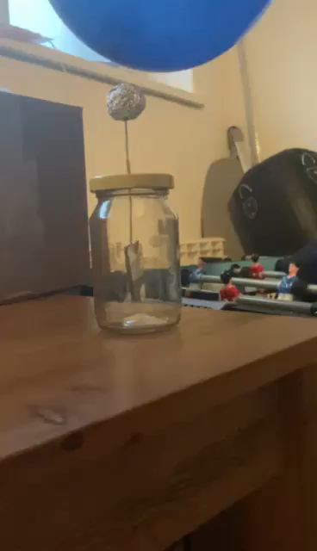
Elektroskopas
Elektroskopas - tai prietaisas parodantis ar kūnas yra įelektrintas, tačiau jis neparodo krūvio ženklo.

Slide 8
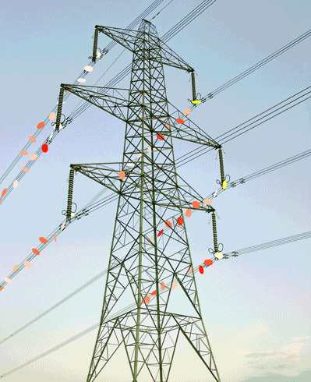
Elektros srovė
Elektros srovė - kryptingas, tvarkingas elektringųjų dalelių judėjimas. Tik tada kai sukuriama uždaroji grandinė nuo neigiamojo iki teigiamojo baterijos (srovės šaltinio) poliaus ir ja juda elektronai, atsiranda elektros srovė. Elektros srovė matuojama: įtampa - voltais; stipris – amperais

Slide 9
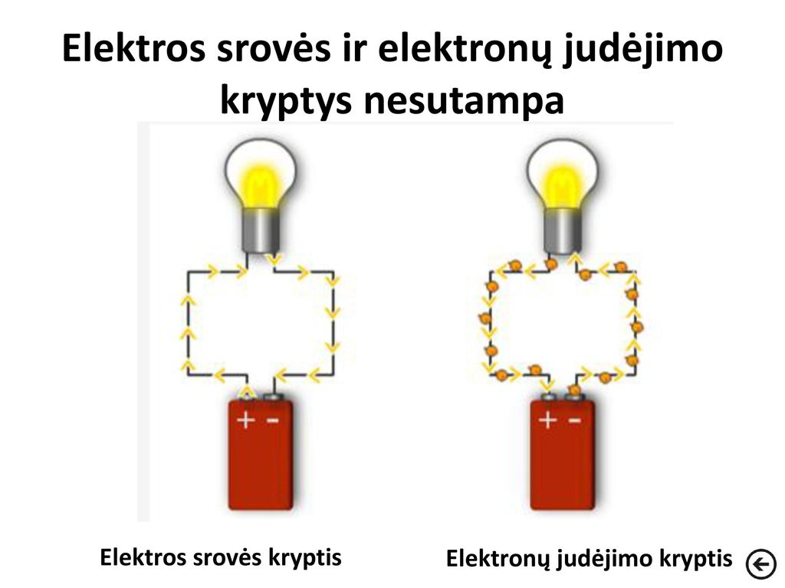
Elektros srovės kryptis
Nors elektros srovės kryptimi sutarta laikyti kryptį nuo teigiamojo srovės šaltinio poliaus neigiamojo link, elektronų krūvis yra neigiamas ir jie juda teigiamojo poliaus link.

Slide 10
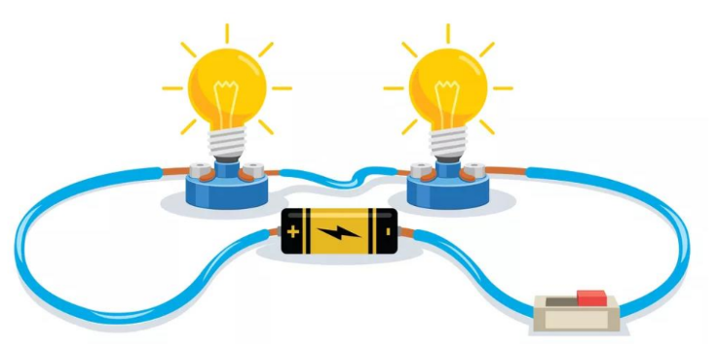
Ko reikia kad elektros srovė tekėtų?
Laisvųjų krūvį turinčių dalelių
Jėgos, verčiančios kryptingai judėti elektringąsias daleles.
Iš laidininkų sudarytos uždarosios grandinės.

Slide 11
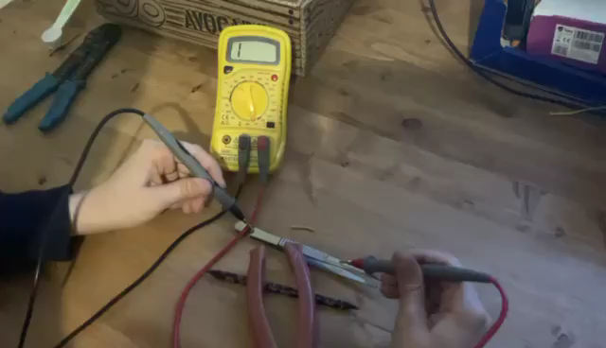
Laidininkai
Laidininkai - medžiagos, gerai praleidžiančios elektros srovę. Juose yra daug laisvų elektringųjų dalelių. Patys geriausi laidininkai metalai, taip pat gerai praleidžia elektros srovę ir grafitas, druskų ir rūgščių tirpalai, elektrolitas, bei šlapia oda.

Slide 12
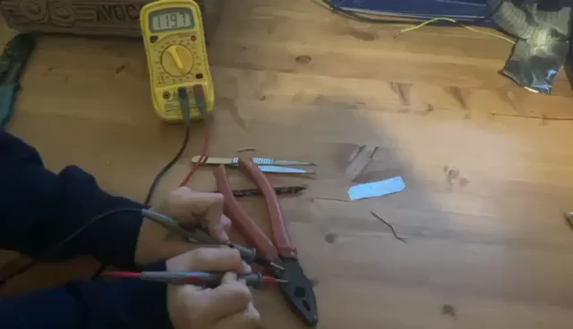
Izoliatoriai
Izoliatoriai - medžiagos, kurios elektros srovės nepraleidžia. Juose nėra judriųjų elektringųjų dalelių, nes elektronus tvirtai laiko atomų branduoliai. Elektros srovės nepraleidžia: guma, stiklas, plastikas ir distiliuotas vanduo

Slide 13

Elektros energija
Elektros energija- tai energija, kurią galima perduoti elektros laidais. Elektros energija lengvai paverčiama kitos rūšies energija: šiluma, šviesos energija, mechanine energija. Laidais ji gali nukeliauti didelius atstumus. Saugiai vartojama elektros energija nekelia pavojaus. Ji gaminama elektrinėse.

Slide 14

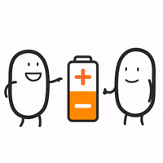
Elektros energija
Elektros energijos poveikių yra trys. Tai šiluminis poveikis, magnetinis poveikis ir cheminis poveikiai.
Elektros energijos šaltinis - galvaninis elementas arba iš kelių elementų sudaryta baterija.

Slide 15
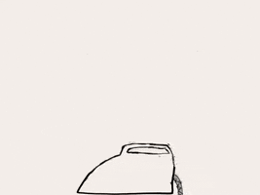
Šiluminis poveikis
Šiluminis poveikis įvyksta, nes elektronai perduoda savo energija teigiamiems jonams.
(Pvz: Viryklė; lemputė; laidynė…)

Slide 16

Magnetinis poveikis
Magnetinis poveikis įvyksta, kai aplink laidininką, kuriuo teka elektros srovė susikuria magnetinis laukas.
(Pvz: Garsiakalbis; elektromagnetas; variklis…)

Slide 17
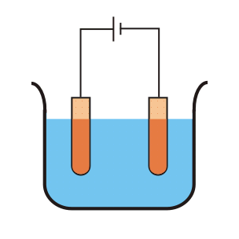
Cheminis poveikis
Cheminis poveikis, kai elektros srovė teka medžiagos tirpalais ant panardintų plokštelių nusėda, kuri nors medžiaga.
(Pvz: Medžiagų gryninimas;
paviršių padengimas kitomis medžiagomis…)

Slide 18
Elektros grandinės dalys
Elektrine grandine fizikoje vadiname grandinę, kurią sudaro :
Elektros srovės šaltinis,
Imtuvas (lemputės, televizoriai, šildymo prietaisai ir kt.),
Jungikliai (valdymo prietaisai),
Jungiamieji laidai srovės šaltiniui su imtuvais sujungti.

Slide 19
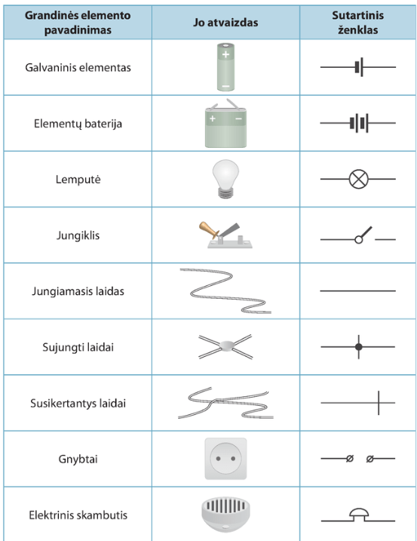
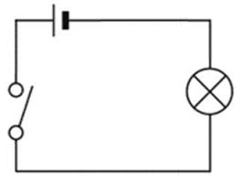
Žymėjimas
Ne visose grandinėse būna panaudojami visi ženklai

Slide 20
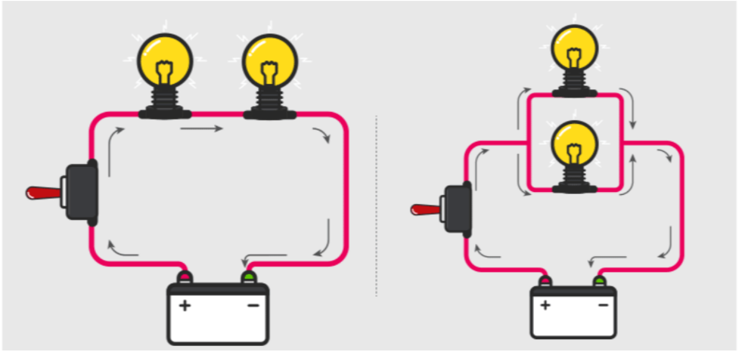
Jungimai
Nuoseklus Lygiagretus

Slide 21
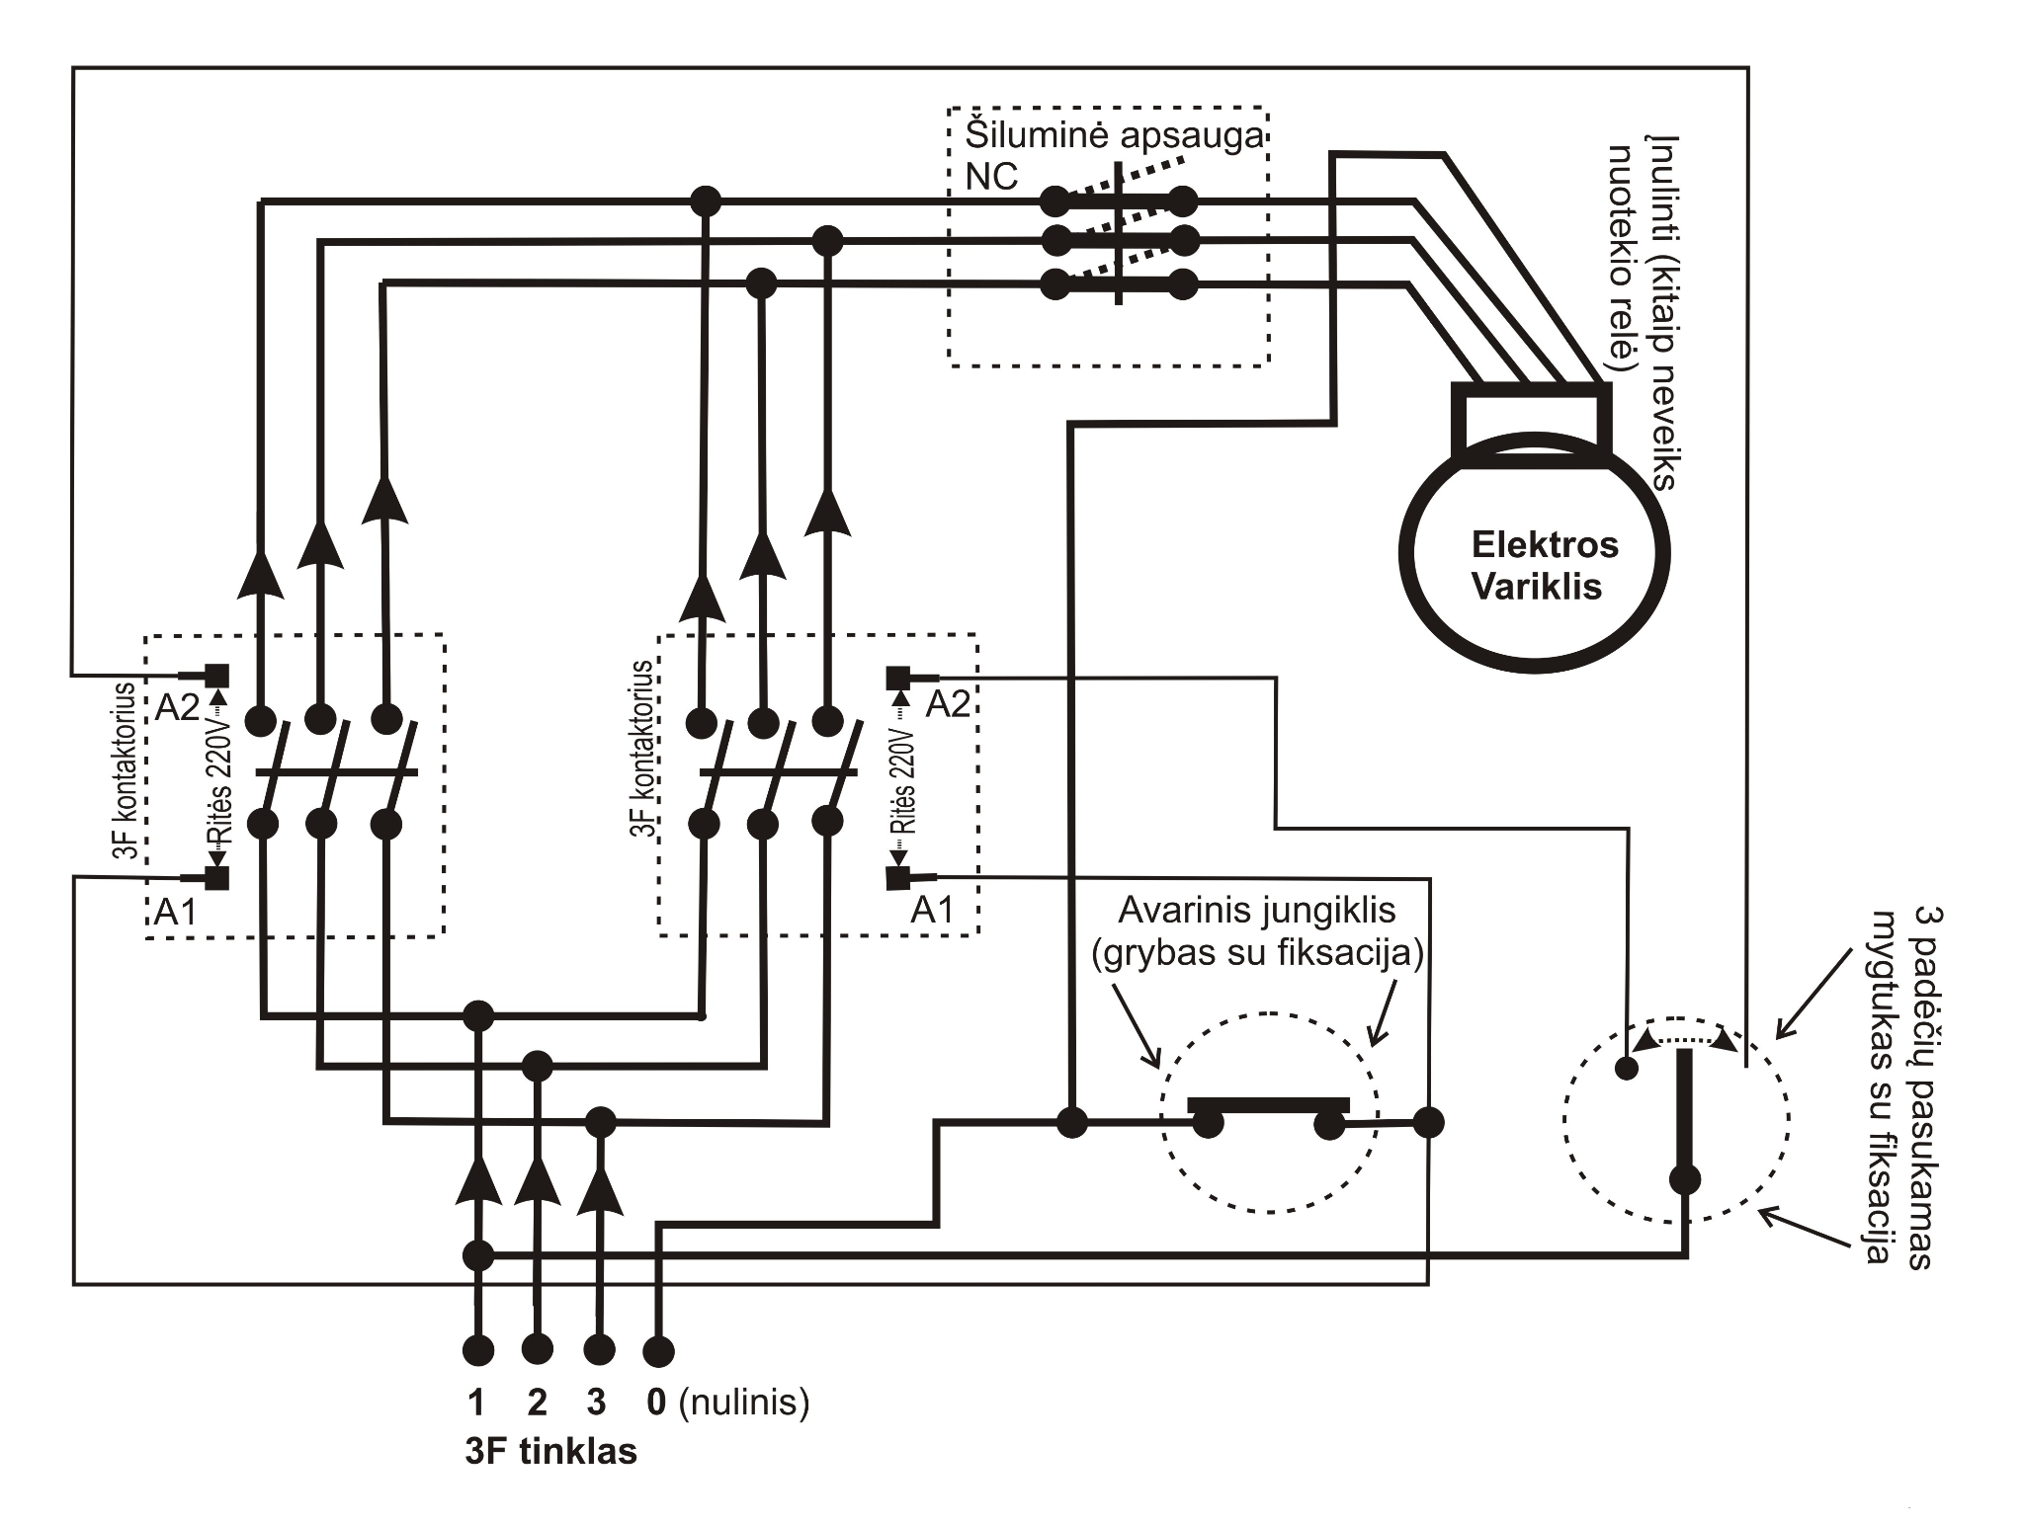
Elektrinė schema
Elektrinė schema - tai brėžinys, kuriame pavaizduoti elektrinių prietaisų jungimo
grandinėje būdai.

Slide 22
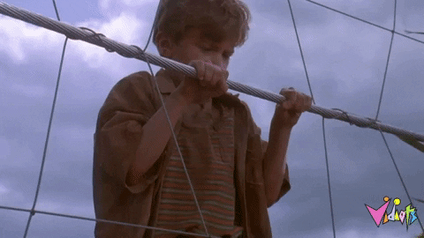
ATSARGIAI ELKITĖS SU ELEKTRA!!!
PEILIS, ŽIRKLĖS IR ŠAKUTĖ – NEMAŽŲ VAIKŲ ŽAISLIUKAI, O ELEKTRA IŠ TIESŲ PATS BAISIAUSIAS IŠ VISŲ!!!

